Slide 1

凡人修仙传 · 五子棋
基于 EasyX 的古风棋类小游戏课程设计
账号系统、AI 对战、五子/六子规则、残局挑战和本地统计已经形成完整闭环。
古风界面
AI 对弈
六子棋
账号 · 存档 · 排行榜
残局挑战 · 心眼提示
人工智能 1 班 邹清宇
凡人修仙传 · 五子棋 / 01

Slide 2

项目总览
当前程序已经从单局棋盘变成完整游戏闭环
成品定位
入口、对局、智能辅助和数据沉淀彼此连接，玩家能从登录进入玩法，再把胜负、经验和排行保存下来。
古风主题
规则变体
AI 对战
长期数据
账号入口
对局规则
登录、注册、改密、忘记密码与游客进入。
五子棋、六子棋、禁手和残局挑战。
不是只演示棋盘绘制，而是展示一个可登录、可挑战、可保存、可成长的小游戏。
智能辅助
数据沉淀
AI 落子、威胁评分、心眼提示和悔棋。
存档、个人统计、经验境界和排行榜。
凡人修仙传 · 五子棋 / 02

Slide 3
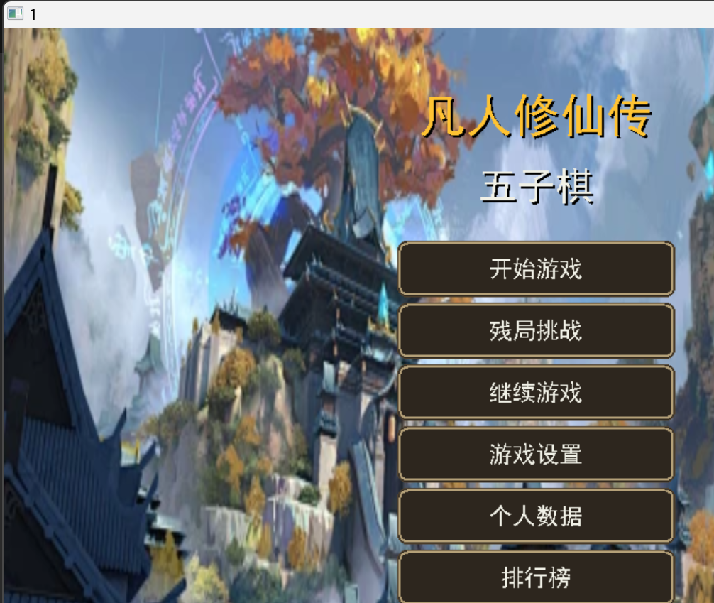
玩法体验
模式、难度和快捷操作让游戏更适合反复游玩
当前玩法矩阵
模式
规则重点
体验价值
五子棋
可开禁手
标准对局
六子棋
首手 1 子后每轮 2 子
规则创新
残局挑战
限 2 手破局
短局训练
主菜单承载开始游戏、残局挑战、继续游戏、设置、个人数据和排行榜，路径比旧稿更完整。
R 悔棋 / H 心眼提示 / 存档 / 求和 / 认输
凡人修仙传 · 五子棋 / 03

Slide 4
规则与 AI
落子决策围绕“合法、威胁、攻守”三步收敛
合法过滤
威胁评分
攻守选择
边界、空位、禁手先排除。
活三、冲四、连线长度动态加权。
优先胜招，再拦截对手威胁。
核心函数只保留汇报必要信息
isForbiddenMove() · evaluatePointAdvanced() · playAITurn() · drawHintMarkers()
心眼提示候选点
提示点只服务于攻防判断，不替代玩家落子；六子棋模式下 AI 会按多子回合连续落子。
凡人修仙传 · 五子棋 / 04

Slide 5
账号与数据
本地文件让账号、进度和排行具备连续性
登录注册
开始对局
记录结果
本地数据文件职责
用户名校验与密码保护。
规则、难度、执棋颜色生效。
胜负、步数、耗时、模式入库。
users.dat
账号信息与经验值
stats.dat
胜负统计与模式记录
save_*.dat
分账号存档，兼容旧 save.dat
玩家可见的成长反馈
admin_key.txt
忘记密码时校验密匙
个人数据显示总局数、胜率、连胜、五子/六子分项和成就；排行榜按当前模式与困难难度筛选。
凡人修仙传 · 五子棋 / 05

Slide 6

展示重点回到“已实现、可运行、可扩展”
旧稿中的作业要求、截图堆叠和代码截图已合并为成果叙事；保留中心主题，减少重复说明。
本版 PPT 保留的核心成果
后续优化方向
古风 EasyX 图形界面
复盘回放、音效设置、语言切换可作为后续增强；当前汇报不再把未完成项与已完成成果混在一起。
五子棋 / 六子棋 / 残局挑战
AI、禁手、提示和存档统计
凡人修仙传 · 五子棋 / 06

